Slide 1


数理科协 数学建模专题培训
主讲人：徐天培
2021-04-24

Slide 2
数学与数学模型
• 数学是研究现实世界数量关系和空间形式的科学。
• 数学的产生和发展一直和数学模型紧密相连。
• 数学模型具有预测，判别，解释三大作用，
其中预测是数学模型价值最重要的体现。

Slide 3
从现实对象到数学模型
玩具、照片、飞机、火箭模型…
水箱中的舰艇、风洞中的飞机…
地图、电路图、分子结构图…
实物模型
物理模型
符号模型
模型是为了一定目的，对客观事物的一部分进行简缩、抽象、提炼出来的原型的替代物.

Slide 4
数学模型和数学建模
数学模型：对于一个现实对象，为了一个特定目的，根据其内在规律，作出必要的简化假设，运用适当的数学工具，得到的一个数学表述。
数学建模：建立数学模型的全过程（包括表述、求解、解释、检验等）。

Slide 5
数学建模的重要意义
• 电子计算机的出现及飞速发展
• 数学以空前的广度和深度向一切领域渗透
• 在一般工程技术领域，数学建模仍然大有用武之地
• 在高新技术领域，数学建模几乎是必不可少的工具
• 数学进入一些新领域，为数学建模开辟了许多新大陆
数学建模作为用数学方法解决实际问题的第一步，越来越受到人们的重视

Slide 6
数学建模的具体应用
• 分析与设计
• 预报与决策
• 控制与优化
• 规划与管理
如虎添翼
数学建模
计算机技术
知识经济

Slide 7

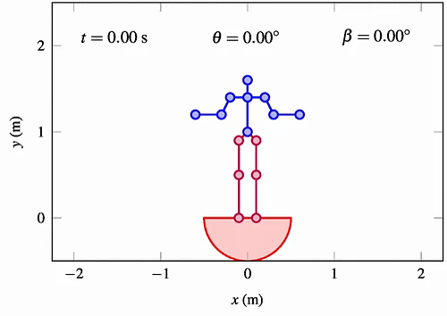
生活化的数学建模
大唐不倒翁

Slide 8
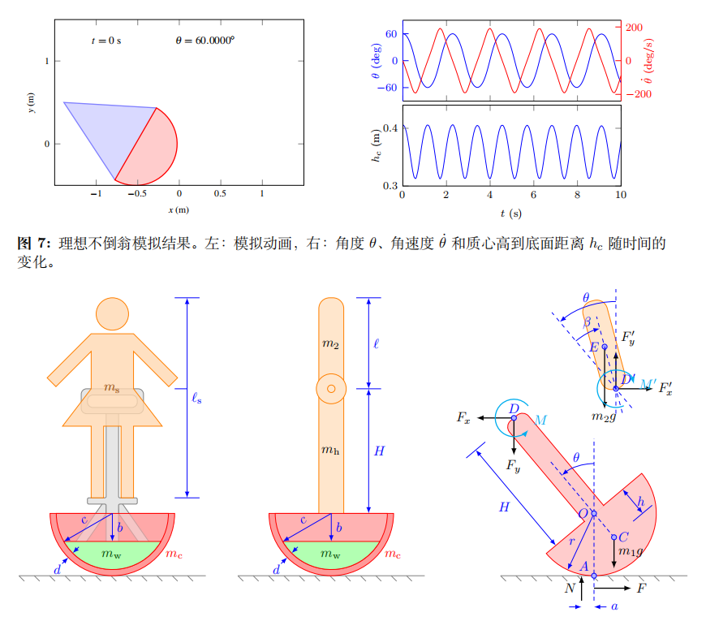
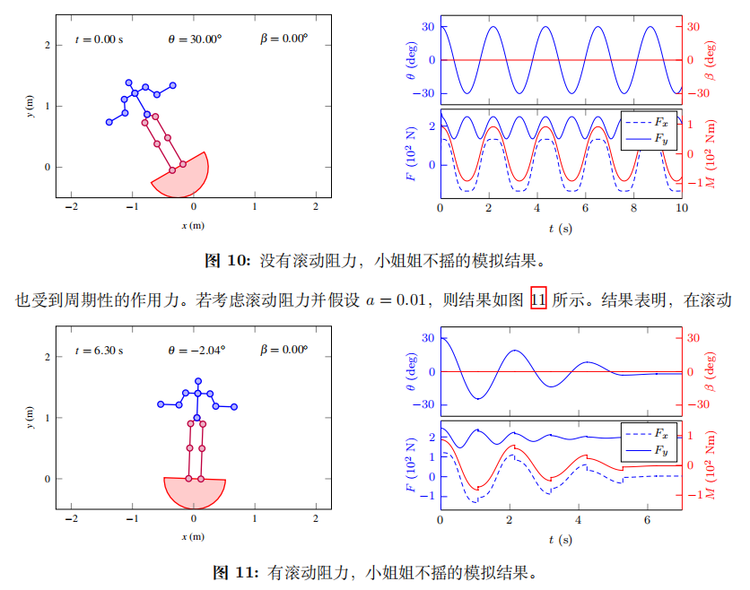
生活化的数学建模

Slide 9
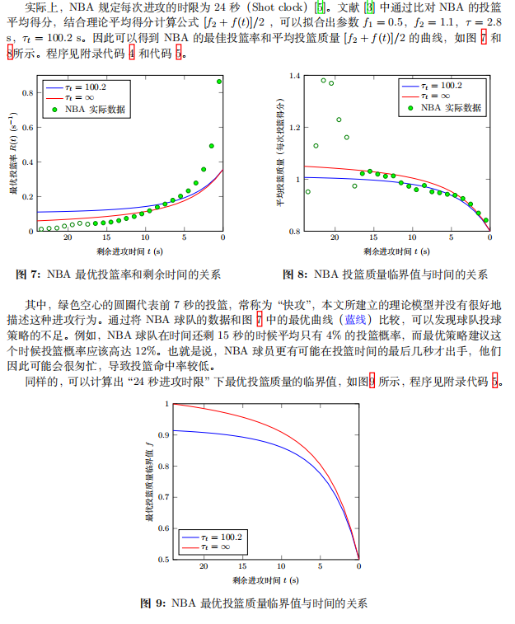
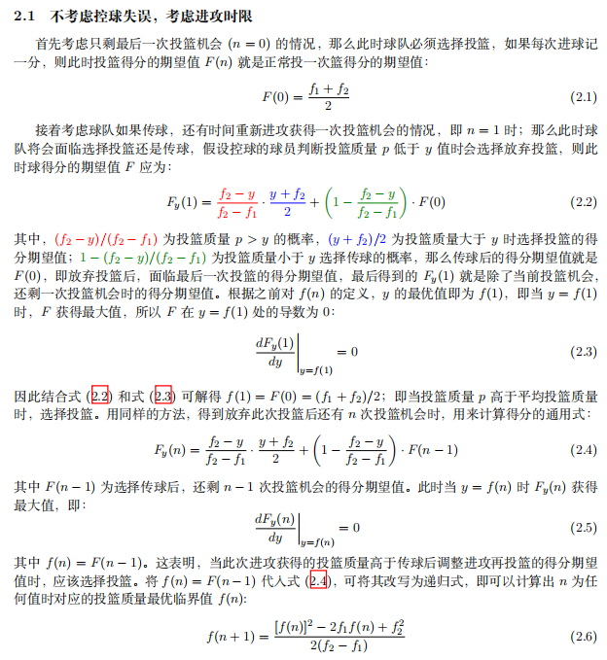
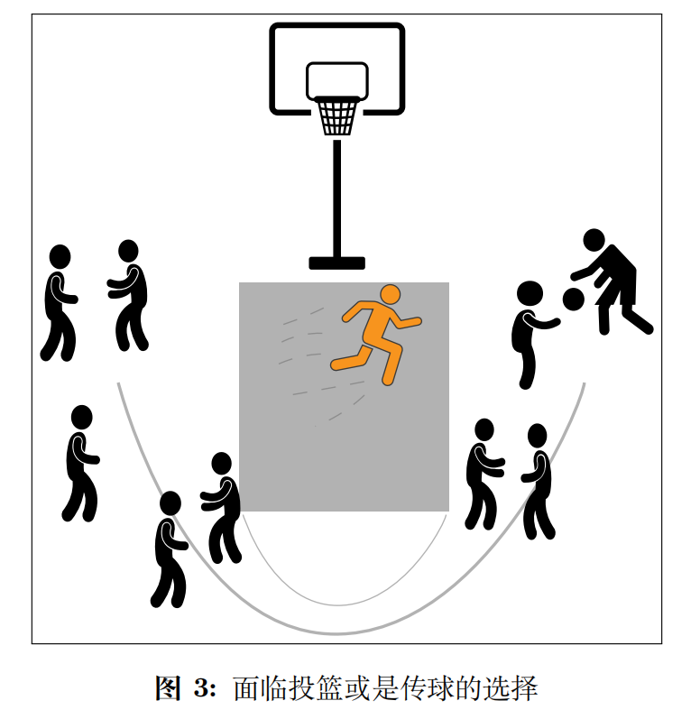
生活化的数学建模
篮球运动

Slide 10
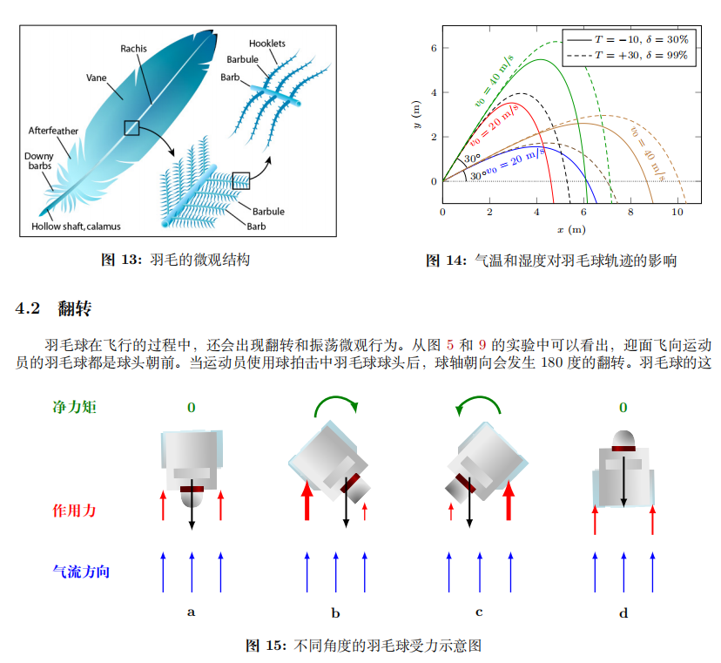
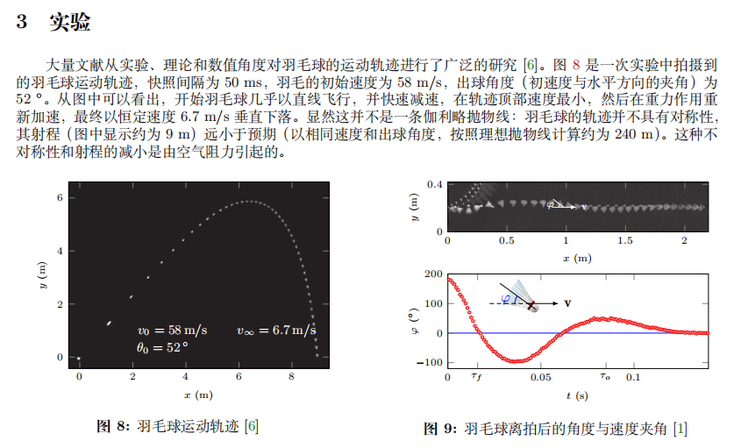
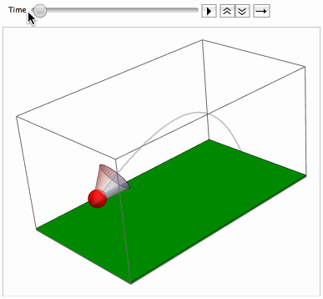
生活化的数学建模
羽毛球运动

Slide 11
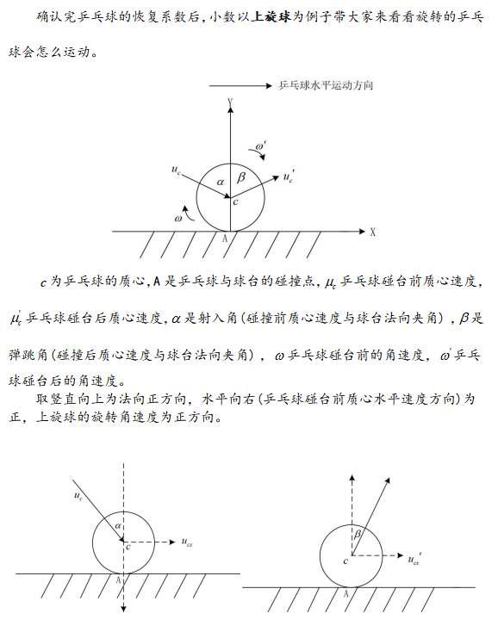
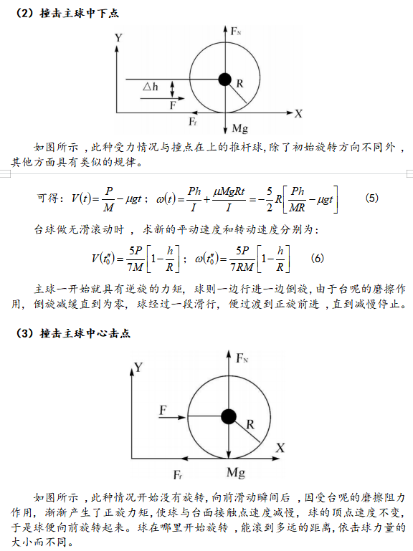
生活化的数学建模
乒乓球运动

Slide 12
建模的基本方法
• 机理分析法：从客观实际出发，根据事实推理分析，应用
已知数据进行计算和确定模型的参数。
• 数值分析法：选用插值方法、差分方法、样条函数和回归
分析等方法对已知数据进行数值拟合。
• 构造分析法：先假设一个合理的数学结构，再用已知数据
确定模型的参数，或对模型进行模拟计算。
• 现成数学法：用现成的数学模型，常用的有微分方程、线
性规划、概率统计、层次分析、图论、人工神经网络、模
糊数学、灰色系统理论等。
• 直观分析法：通过对图形和数据的直观分析，对参数进行
估计和计算，并对结果进行模拟。

Slide 13
数学模型的分类
分类标准 | 具体类别
对某个实际问题了解的深入程度 | 白箱模型、灰箱模型、黑箱模型
模型中变量的特征 | 连续型模型、离散型模型或确定性模型、随机型模型等
建模中所用的数学方法 | 初等模型、微分方程模型、差分方程模型、优化模型等
研究课题的实际范畴 | 人口模型、生 态系统模型 、交通流模型、经 济模型、 基因模型等

Slide 14
引例：生命游戏
生命游戏是一个零玩家游戏，它包括二维矩形世界，这个世界中的每个方格居住着一个活着的或死了的细胞。一个细胞在下一个时刻生死取决于相邻八个方格中活着的或死了的细胞的数量。
如果相邻方格活着的细胞数量过多，这个细胞会因为资源匮乏而在下一个时刻死去；
如果周围活细胞过少，这个细胞会因太孤单而死去。

Slide 15
生命游戏规则
每个格子的生死遵循下面的原则：
如果一个细胞周围有3个细胞为生（一个细胞周围共有8个细胞），则该细胞为生（即该细胞若原先为死则转为生，若原先为生则保持不变）
如果一个细胞周围有2个细胞为生，则该细胞的生死状态保持不变
在其它情况下，该细胞为死。
设定图像中每个像素的初始状态后依据上述的游戏规则演绎生命的 变化，由于初始状态和迭代次数不同，将会得到令人叹服的优美图案）。

Slide 16
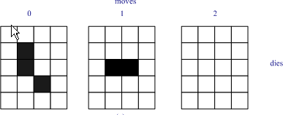
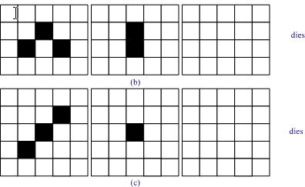
生命游戏规则

Slide 17
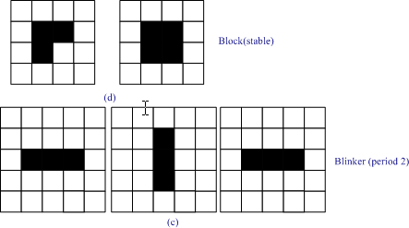
稳定循环的生命游戏

Slide 18
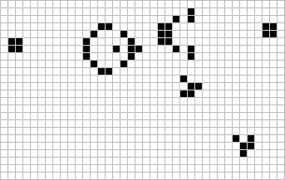
Glider Gun
最为著名的是滑翔机枪(Glider Gun)的图案，它可以周 期性生产滑翔机发射器，每个发射器还能再发射滑翔机。

Slide 19
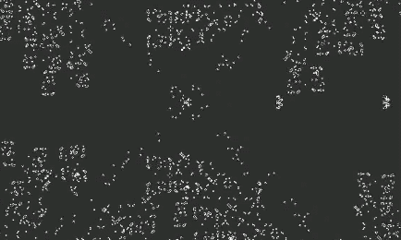
生命游戏

Slide 20
元胞自动机的定义与构成
概念
元胞
状态
元胞空间
邻居
规则
边界条件
元胞自动机实质上是定义在一个由具有离散、有 限状态的元胞组成的元胞空间上，并按照一定的局部 规则，在离散的时间维度上演化的动力学系统。

Slide 21
元胞自动机的定义与构成
概念
元胞
状态
元胞空间
邻居
规则
边界条件
元胞:元胞又可称为单元、细胞或基元，是元胞自动机 的最基本的组成部分。元胞分布在离散的一维、二维或 多维欧几里德空间的晶格点上。 具有以下特点：
元胞自动机最基本的单元.
元胞有记忆贮存状态的功能.
所有元胞状态都安照元胞规则不断更新

Slide 22
元胞自动机的定义与构成
概念
元胞
状态
元胞空间
邻居
规则
边界条件
元胞的状态可以是二进制形式，如：（0，1），
（生，死），（黑、白）等；也可以在一个有限整 数集内S内取值：如交通领域的CA模型中，有时元 胞状态可在[-(Vmax+1)～Vmax+1)]之间取值。
状态参量：严格意义上的CA只能有一个状态参量； 但是，在实际应用中，可以具有多个状态参量。

Slide 23
元胞自动机的定义与构成
概念
元胞
状态
元胞空间
邻居
规则
边界条件
元胞空间
元胞所分布在的空间网点集合就是这里的元胞空间。
理论上，它可以是任意维数的欧几里德空间规则划分。 目前研究多集中在一维和二维元胞自动机上。对于一维元胞 自动机。元胞空间的划分只有一种。而高维的元胞自动机， 元胞空间的划分则可能有多种形式。对于最为常见的二维元 胞自动机。二维元胞空间通常可按三角、四方或六边形三种 网格排列。

Slide 24
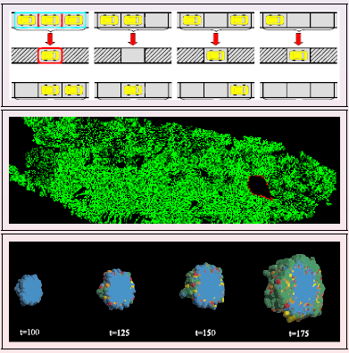
元胞自动机的定义与构成
概念
元胞
状态
元胞空间
邻居
规则
边界条件
所有的元胞被置放在一个网格中:
最简单的是一维网格, 所有元 胞排成一条线. 模拟单车道 的交通流时就是一维情况.
最常用的是二维网格, 所有元 胞排列在一个面内. 如在模拟 森林火灾时就是二维情况.
较复杂的可以是三维网格或 者更高维. 模拟人体内的三 维肿瘤生长时就是三维情况.

Slide 25
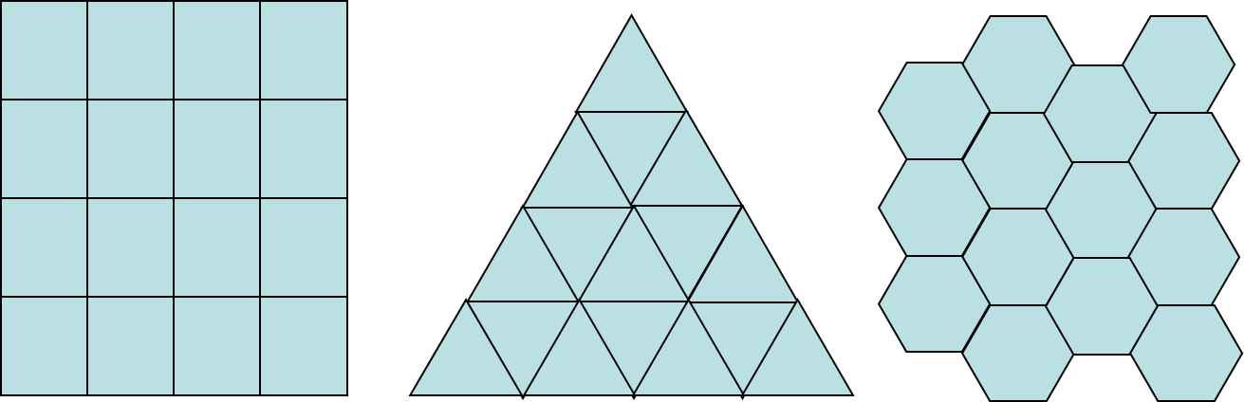
元胞自动机的定义与构成
概念
元胞
状态
元胞空间
邻居
规则
边界条件
▶ 常用的二维元胞网格
正方形网格
三角形网格
六边形网格

Slide 26
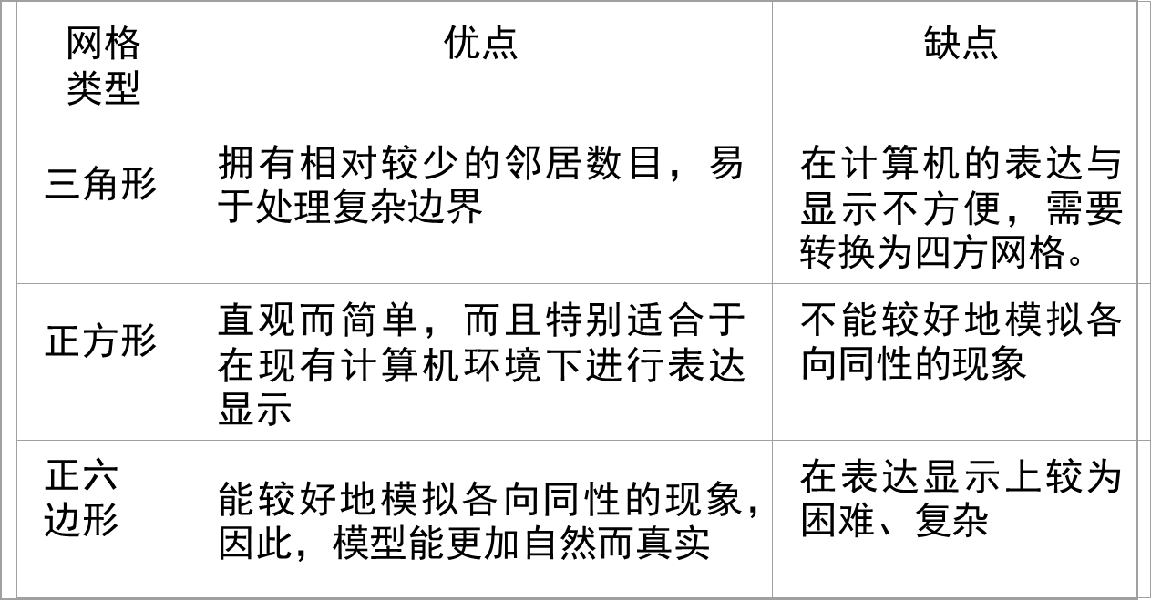
元胞自动机的定义与构成
概念
元胞
状态
元胞空间
邻居
规则
边界条件

Slide 27
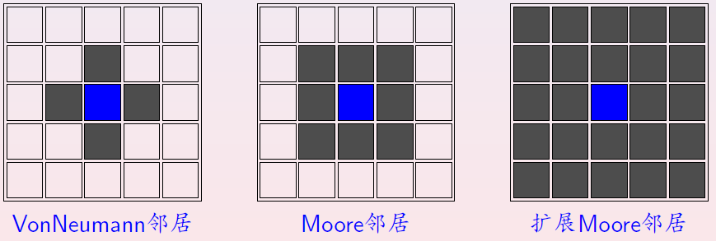
元胞自动机的定义与构成
概念
元胞
状态
元胞空间
邻居
规则
边界条件
对于一个元胞，在空间位置上与它相邻的元胞称为它的邻元
（有时也称作邻居）。
所有由邻元组成的区域称为它的邻域。

Slide 28
元胞自动机的定义与构成
概念
元胞
状态
元胞空间
邻居
规则
边界条件
规则：元胞自动机关于元胞的局部演化规则(即元胞 状态转换规则)有一个通用的描述:中心元胞的下一 个状态由中心元胞的当前状态和其邻居的当前状态 按照一定的规则确定。可见,元胞状态转换规则是一 个动力学函数,其实质是一个状态转移函数,这个函 数构造了一种简单的、离散的空间和时间范围的局 部物理成分

Slide 29
元胞自动机的定义与构成
概念
元胞
状态
元胞空间
邻居
规则
边界条件
边界条件
在理论上，元胞空间通常是在各维向上是无限延展的，这有利 于在理论上的推理和研究。但是在实际应用过程中，我们无法在 计算机上实现这一理想条件，因此，需要定义不同的边界条件。
三种类型:周期型、反射型和定值型。
周期型：是指相对边界连接起来的元胞空间。对于一维空间，元胞 空间表现为一个首尾相接的“圈”。对于二维空间，上下相接， 左右相接。而形成一个拓扑圆环面 ，形似车胎或甜点圈。周期型 空间与无限空间最为接近，在理论探讨时，常以此类空间型作为 试验。

Slide 30
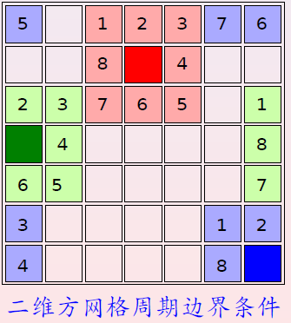
元胞自动机的定义与构成
概念
元胞
状态
元胞空间
邻居
规则
边界条件

Slide 31
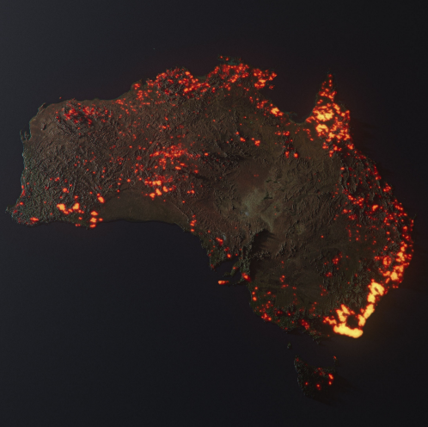
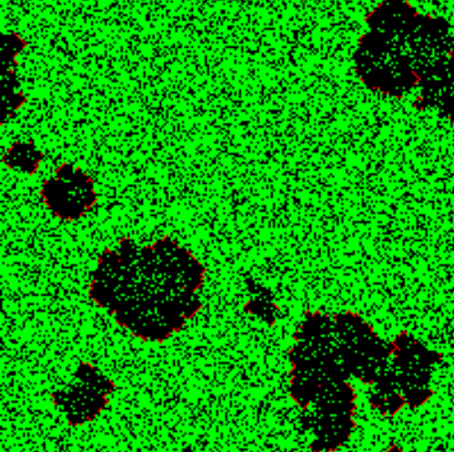
森林火灾模拟
火灾地点累计图
元胞自动机模拟图

Slide 32
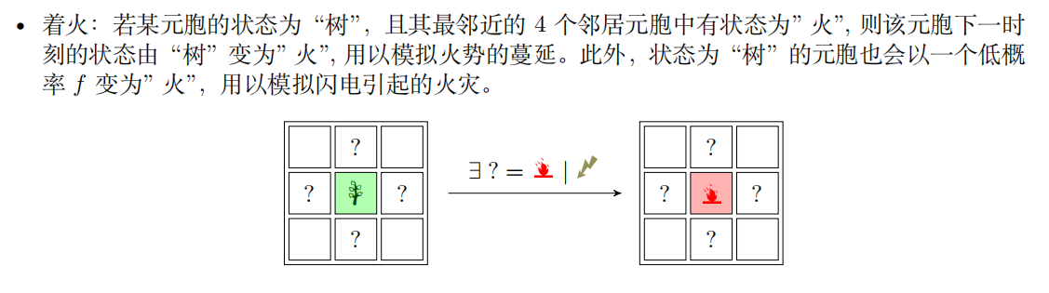
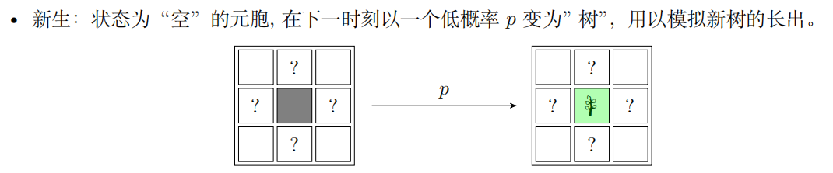
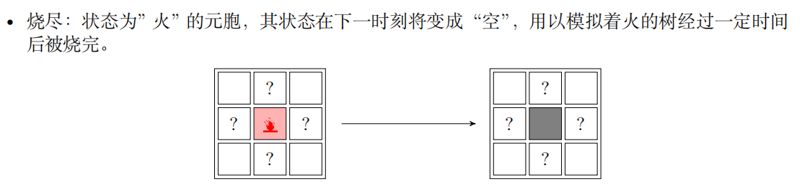
基础状态变化

Slide 33
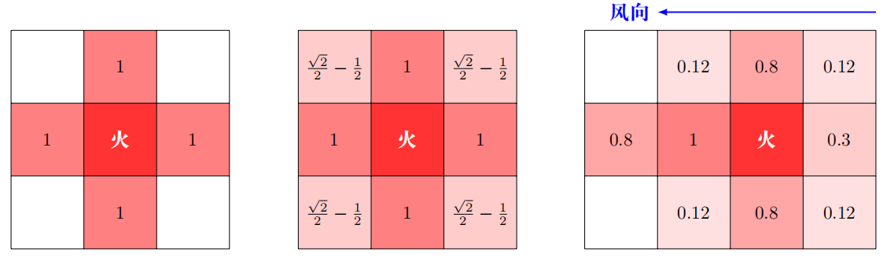
传播速度及风向
森林火灾元胞自动机邻居着火概率图。图一为经典森林火灾元胞自动机；图二为改进森林火灾元胞自动机；图三为考虑（西）风向的森林火灾元胞自动机。

Slide 34
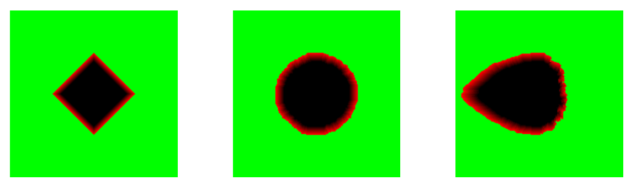
测试结果

Slide 35
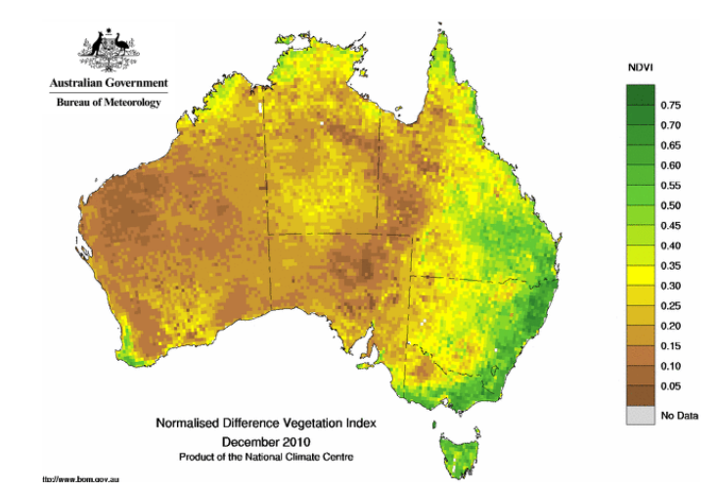
地图初始化
植被指数图

Slide 36
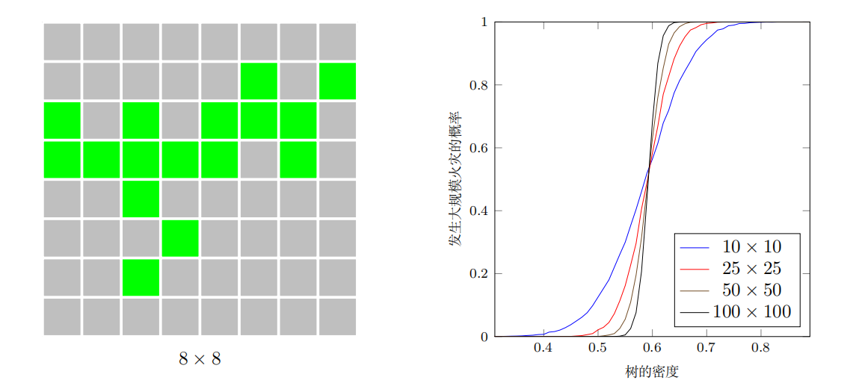
树密度的影响
树密度为 16/64 = 0.25 的森林
火灾能贯穿整片森林的概率

Slide 37
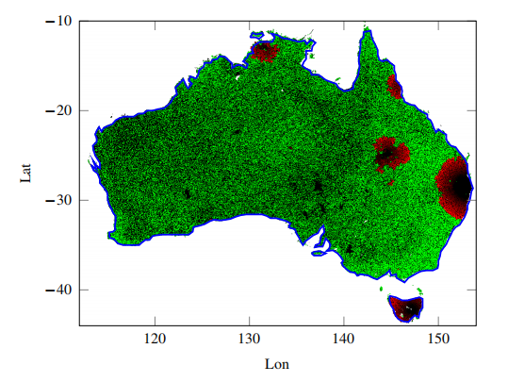
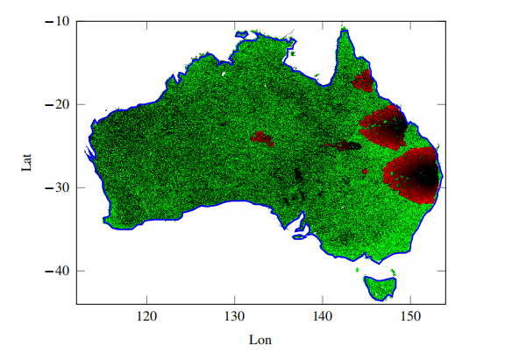
综合模拟结果
无风模拟
有风模拟

Slide 38
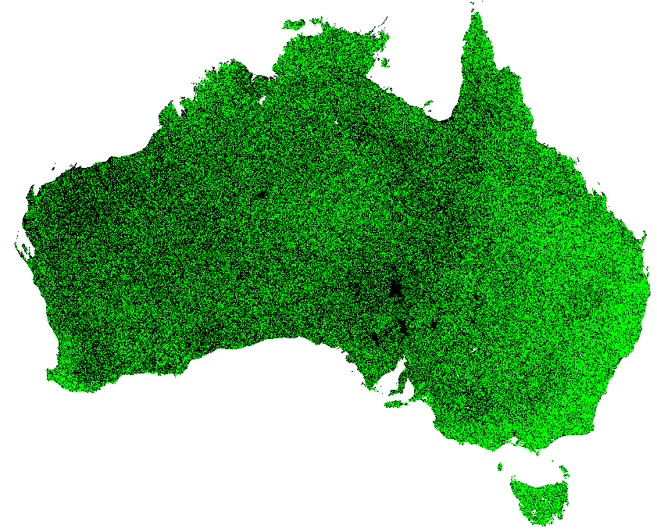
动态结果展示

Slide 39
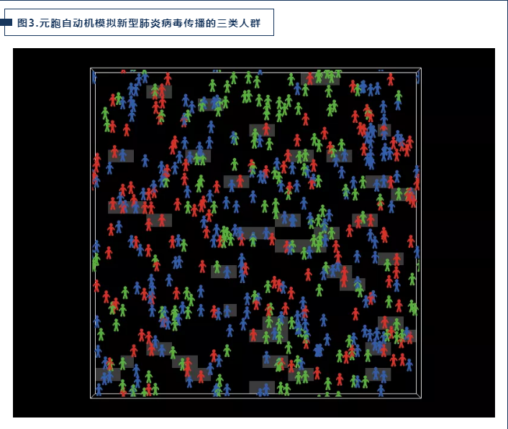
基于元胞自动机模拟新型肺炎病毒的传播和预防
如左图所示，有三种不同颜色的网格。
绿色网格表示健康的正常人；
红色网格表示被感染者；
蓝色网格表示携带潜伏者。
病毒在人群中的存在是由个体的颜色来表示的。
使用三种颜色：绿色的个体未受感染，蓝色的个体受到感染但其感染未知，红色的个体受到感染并且其感染已知。

Slide 40
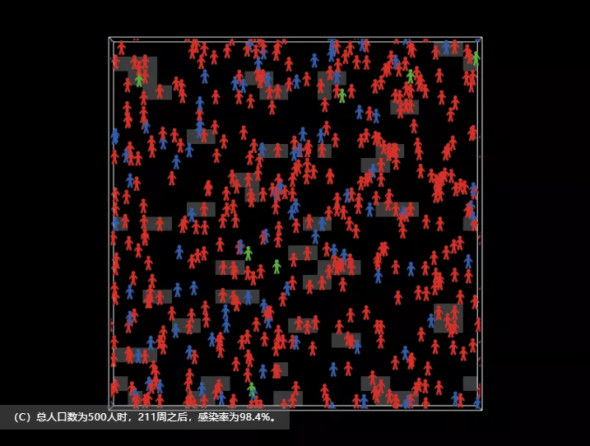
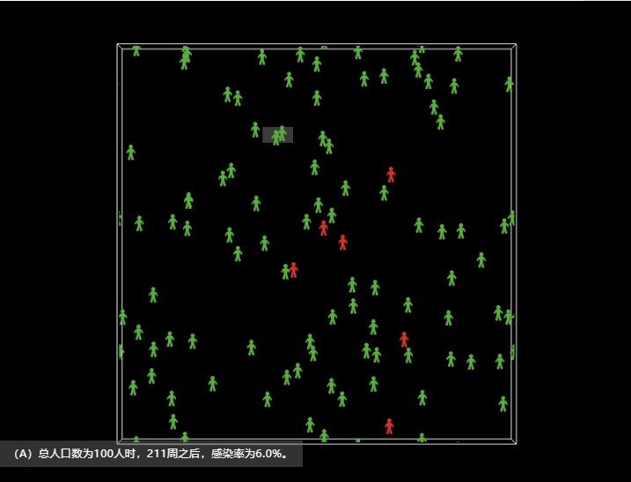
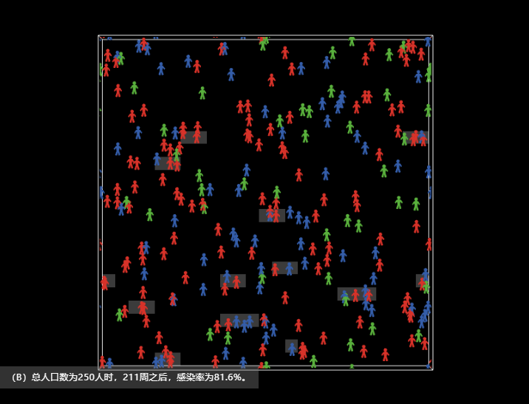
总人口数对传染病传播的影响

Slide 41
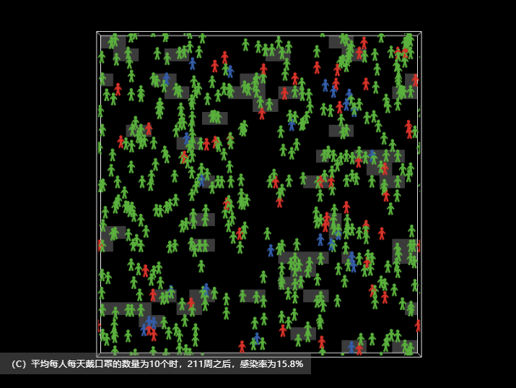
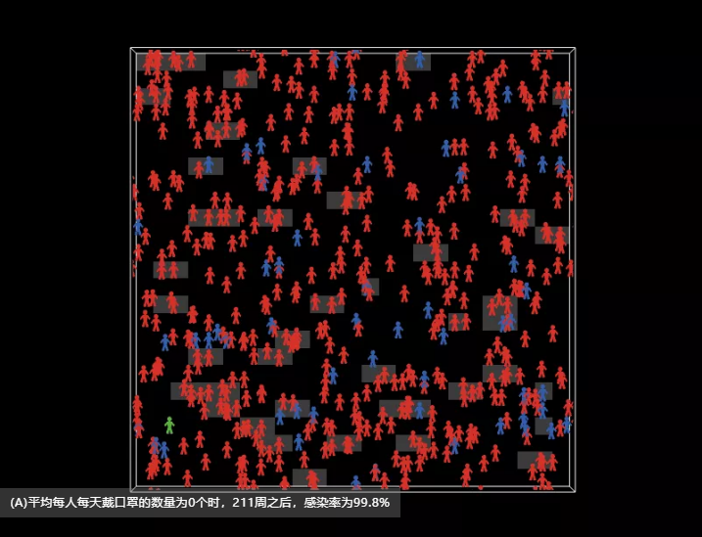
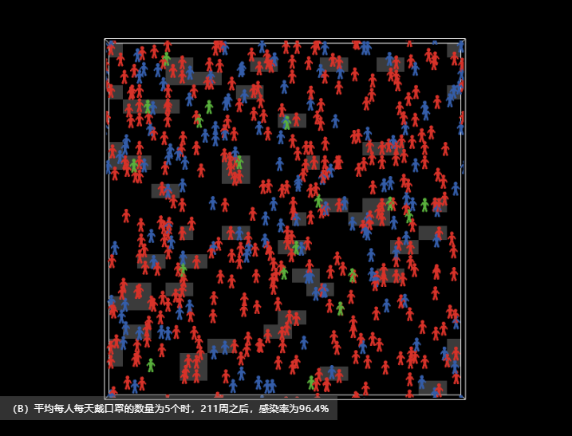
戴口罩对传染病传播的影响

Slide 42
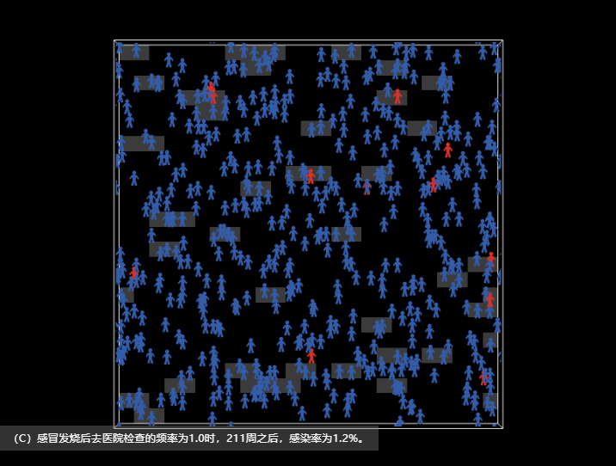
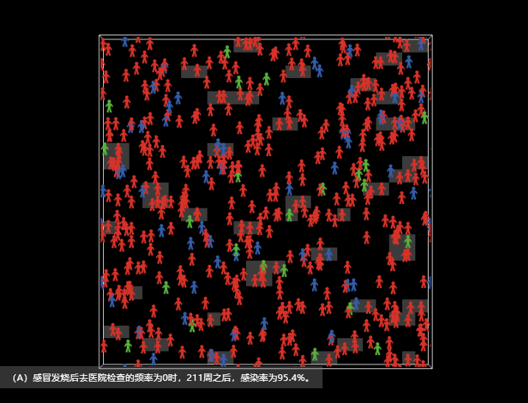
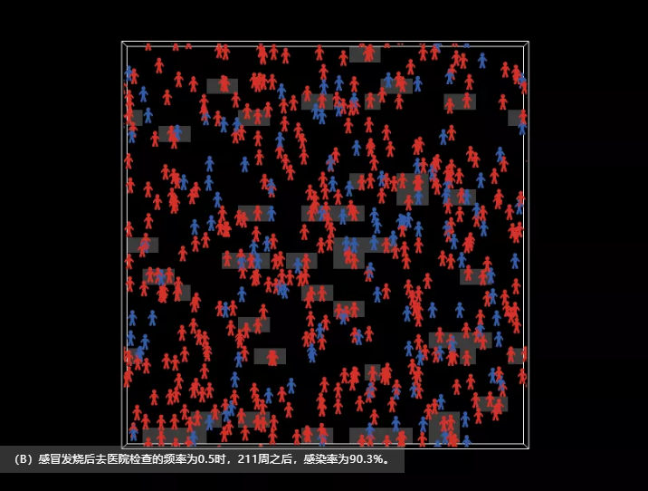
发烧感冒去医院检查频率对传染病传播的影响

Slide 43
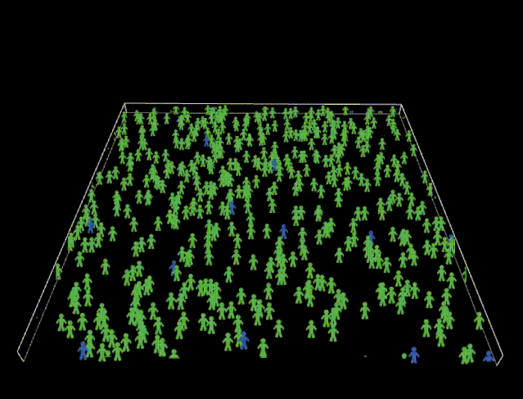
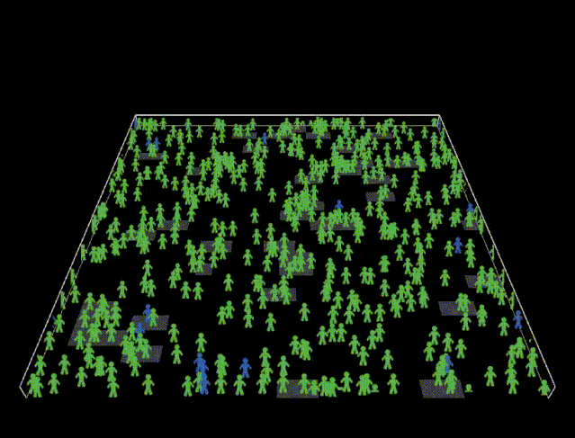
基于元胞自动机模拟新型肺炎病毒传播和预防动态模拟图

Slide 44

Thank you for your attention！

